Slide 1
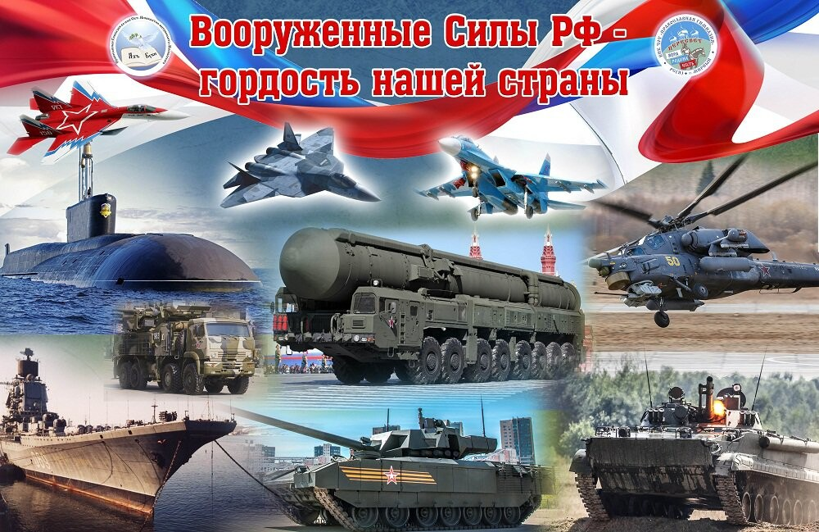
ГБОУ «Средняя школа № 14 Шахтерского муниципального округа» Донецкой Народной республики «Вооруженные силы Российской Федерации – защита нашего Отечества» презентация для обучающих 8-9 класов по предмету ОБЗР
Подготовила преподаватель предмета ОБЖ:
Лобова Л.С.

Slide 2
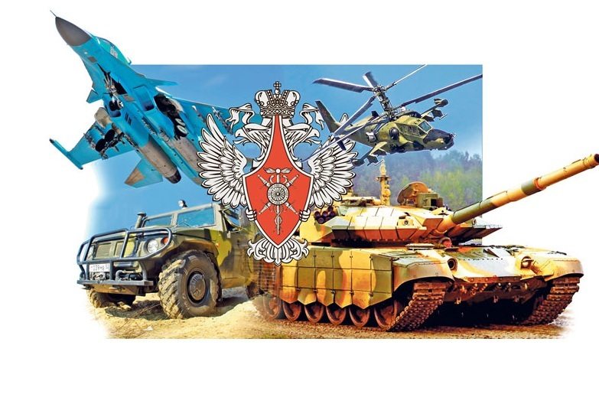
Перечень вопросов, рассматриваемых в теме:
Общая характеристика ВС РФ, их предназначение.
Основные понятия в области воинской обязанности и военной службы.
История создания ВС РФ.
Дни воинской славы.

Slide 3
Общая характеристика ВС РФ, их предназначение.
центральные органы военного управления;
виды войск Вооруженных сил (Сухопутные войска, Воздушно-космические силы, Военно-морской флот);
рода войск Вооруженных сил (Ракетные вой­ска стратегического назначения, Воздушно-десантные войска);
тыл Вооруженных сил Российской Федерации;
войска, не входящие в виды и рода войск Вооруженных сил Российской Федерации.
Костяк боевой мощи Вооруженных сил составляют Стратегические силы сдерживания и Силы общего назначения.
Руководит Вооруженными силами Российской Федерации Президент Российской Федерации — Верховный главнокомандующий Вооруженными силами Российской Федерации.

Slide 4
Основные понятия в области воинской обязанности и военной службы
Военная доктрина Российской Федерации - система официально принятых в государстве взглядов на подготовку к вооруженной защите и вооруженную защиту Российской Федерации.
Воинская обязанность - обязанность граждан России проходить военную подготовку в рядах Вооруженных Сил РФ и защищать Отечество.
Вооружённые Силы Российской Федерации (официальное сокращение ВС РФ) — государственная военная организация Российской Федерации, предназначенная для отражения агрессии, направленной против Российской Федерации, для вооружённой защиты территориальной целостности и неприкосновенности её территории, а также для выполнения задач в соответствии с международными договорами России.
Дни воинской славы России — дни славных побед, которые сыграли решающую роль в истории страны и в которых российские войска, проявив доблесть, мужество и отвагу, снискали себе почёт и уважение современников, и благодарную память потомков.

Slide 5
История структуры Вооруженных сил Российской Федерации
История Вооруженных сил России берет начало со времени становления российской государственности, связанной с этим борьбы славянских народов за свою независимость и объединения русских земель.
В конце XVII — начале XVIII века в ходе военных реформ Петра I в России были созданы регулярная армия и флот.
Смена государственной власти в стране в 1917 году привела к ликвидации военной организации Российской империи. Во время Гражданской войны и военной интервенции в России 1917–1922 годов пришедшими к власти в стране большевиками для защиты завоеваний революции были созданы Рабоче-крестьянская Красная армия и Рабоче-крестьянский Красный флот. Им противостояли вооруженные силы Белого движения, потерпевшие поражение в этой войне.
Историю отечественных Вооруженных сил продолжили Красная (с 1947 г. — Советская) армия и Военно-Морской Флот. После распада СССР (1991 г.) в соответствии с Указом Президента России от 7 мая 1992 года созданы Вооруженные силы Российской Федерации.
Вооруженные силы Российской Федерации — государственная военная организация, составляющая основу обороны нашей страны.
Деятельность Вооруженных сил осуществляется в соответствии с Конституцией Российской Федерации, федеральными конституционными законами, федеральными законами, нормативными правовыми актами Президента Российской Федерации и иными нормативными правовыми актами Российской Федерации. Применение Вооруженных сил для выполнения задач в соответствии с международными договорами Российской Федерации осуществляется на условиях и в порядке, оговоренных в этих договорах и установленных законодательством.

Slide 6
Государственная политика Российской Федерации

Slide 7
В Российской Федерации установлены следующие дни воинской славы России
27 января — День полного освобождения Ленинграда от фашистской блокады;
2 февраля — День разгрома советскими войсками немецко-фашистских войск в Сталинградской битве;
23 февраля — День защитника Отечества;
18 апреля — День победы русских воинов князя Александра Невского над немецкими рыцарями на Чудском озере (Ледовое побоище);
9 мая — День Победы советского народа в Великой Отечественной войне 1941—1945 годов;
7 июля — День победы русского флота над турецким флотом в Чесменском сражении;
10 июля — День победы русской армии под командованием Петра Первого над шведами в Полтавском сражении;
9 августа — День первой в российской истории морской победы русского флота под командованием Петра Первого над шведами у мыса Гангут;
23 августа — День разгрома советскими войсками немецко-фашистских войск в Курской битве;
8 сентября — День Бородинского сражения русской армии под командованием М. И. Кутузова с французской армией;
11 сентября — День победы русской эскадры под командованием Ф. Ф. Ушакова над турецкой эскадрой у мыса Тендра;
21 сентября — День победы русских полков во главе с великим князем Дмитрием Донским над монголо-татарскими войсками в Куликовской битве;
4 ноября — День народного единства;
7 ноября — День проведения военного парада на Красной площади в городе Москве в ознаменование двадцать четвёртой годовщины Великой Октябрьской социалистической революции;
1 декабря — День победы русской эскадры под командованием П. С. Нахимова над турецкой эскадрой у мыса Синоп;
5 декабря — День начала контрнаступления советских войск против немецко-фашистских войск в битве под Москвой в 1941 году;
24 декабря — День взятия турецкой крепости Измаил русскими войсками под командованием А. В. Суворова.

Slide 8
Спасибо за внимание!

